Slide 1
Elastic Load Balancing

Slide 2
Agenda
Load Balancing
Elastic Load Balancing

Slide 3

Load Balancing 101

Slide 4
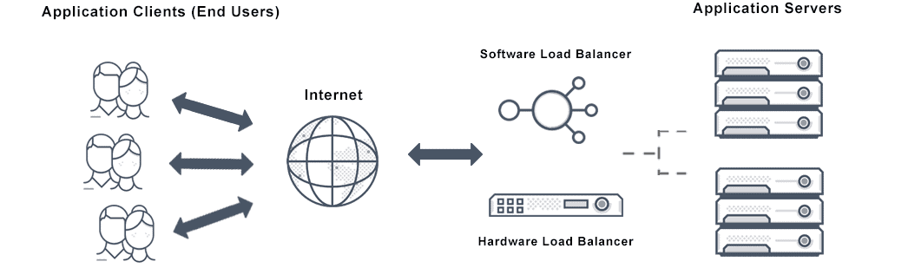
Khái niệm
Cân bằng tải là một kỹ thuật nhằm phân phối lưu lượng truy cập mạng hoặc khối lượng công việc trên nhiều máy chủ, mạng hoặc các tài nguyên khác.

Slide 5
Mục tiêu
Tối ưu hóa việc sử dụng tài nguyên,
Tối đa hóa thông lượng (throughput), giảm thiểu thời gian phản hồi
Tránh tình trạng quá tải trên bất kỳ tài nguyên đơn lẻ

Slide 6
Thuật toán
Tĩnh (static): Quyết định định tuyến dựa trên các yếu tố cố định, không thay đổi theo thời gian
Round-robin
Weighted round-robin
Sticky round robin
IP hash
Động (dynamic): Quyết định định tuyến dựa trên trạng thái hiện tại của hệ thống
Least Connections
Least Response Time

Slide 7
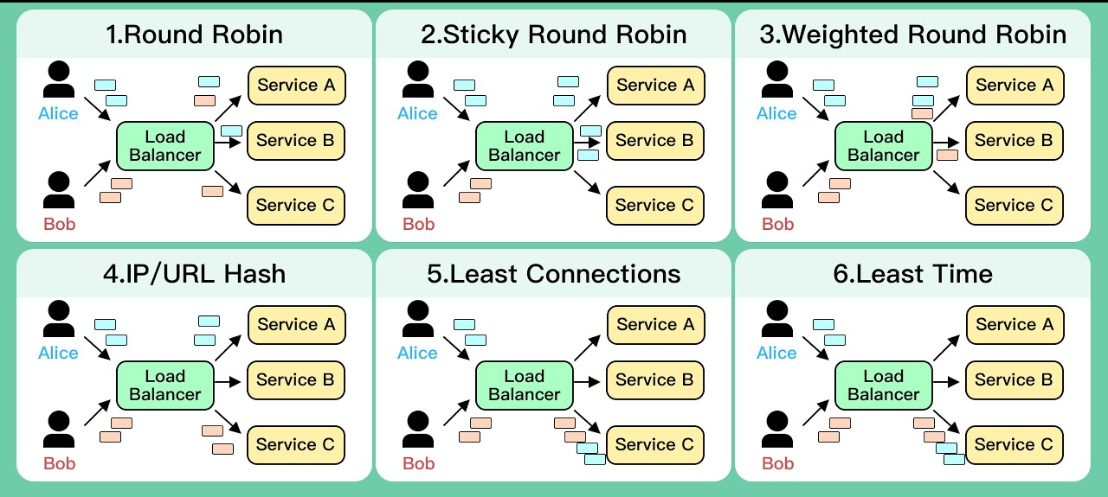
Thuật toán

Slide 8

Elastic Load Balancer

Slide 9
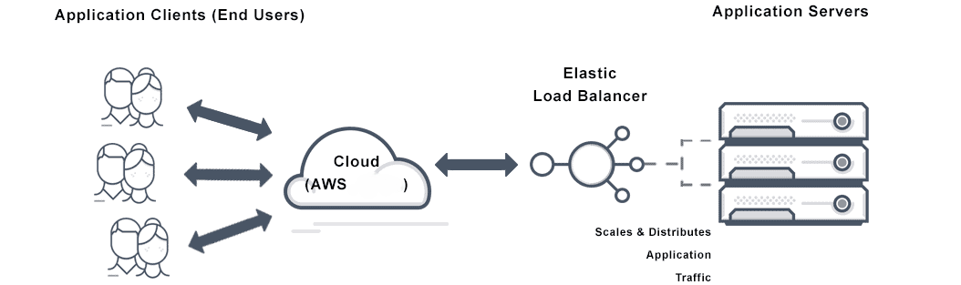
Định nghĩa
Dịch vụ được cung cấp bởi AWS giúp phân phối lưu lượng truy cập đến nhiều máy chủ hoặc tài nguyên trong một hoặc nhiều AZ

Slide 10
Thuật ngữ thường gặp
Target Group: Một nhóm các node mà ELB có thể định tuyến lưu lượng đến.
Health Check: quy trình ELB xác định trạng thái các tài nguyên trong target group
Load Balancer Algorithm
Connection Draining: tính năng cho phép ELB hoàn thành yêu cầu trước khi xóa tài nguyên trong target group

Slide 11
Thuật ngữ thường gặp
Cross-Zone Load Balancing: tính năng cho phép ELB phân phối lưu lượng trên nhiều AZ
Listeners: quy trình ELB lắng nghe lưu lượng truy cập trên một cổng hoặc giao thức cụ thể
Rules: quy tắc xác định cách ELB định tuyến lưu lượng đến target group trên điều kiện cụ thể (URL, host-based , header, query string, …)

Slide 12
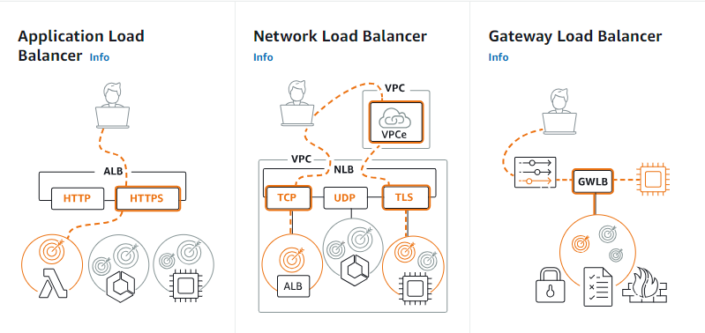
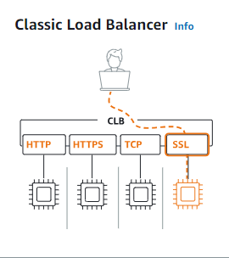
Phân loại

Slide 13
ALB
Hoạt động ở tầng ứng dụng (Layer 7) của mô hình OSI, hỗ trợ HTTP/HTTPS/WebSocket/HTTP/2
Rule: host-header, http-header, http-request-method, path-pattern, query-string, source-ip
Action: forward, redirect, fixed-response, authenticate
Target group: EC2 instance, ECS task, lambda function, IP address (private)
Use case: microservice, container-base application, SPA

Slide 14
ALB Demo
Link: https://drive.google.com/file/d/1DB6znaUvPgTrZgG35x2vIpqWOL6vkwEv/view?usp=sharing

Slide 15
NLB
Hoạt động ở tầng transport (Layer 4) của mô hình OSI, hỗ trợ TCP, TLS, UDP, TCP_UDP
Target group: EC2 instance, IP address (private), ALB
Use case: ứng dụng có lưu lượng truy cập lớn như ứng dụng trò chơi, truyền phát video, VoIP,

Slide 16
NLB Demo
Link: https://drive.google.com/file/d/1qIIB0IFoeMBUle78BP2ZLpGfElMElOUi/view?usp=sharing

Slide 17
GWLB
hoạt động ở tầng network (Layer 3) và được thiết kế để triển khai, mở rộng và quản lý các thiết bị ảo của bên thứ ba (như firewalls, intrusion detection and prevention system, …)
Target group: EC2 instance, IP address (private)
Use case: Virtual Appliances, Transparent Traffic Inspection

Slide 18
CLB
Hoạt động ở tầng session (layer 4) và tầng application (layer 7) hỗ trợ HTTP/HTTPS, TCO, SSL
Use case: ựng dụng web đơn giản không sử dụng tính năng định tuyến nâng cao như ALB,

Slide 19
Demo
Link: https://drive.google.com/file/d/1EnvSZufZO-6yTjgFaGfpXi3b6MOnWEV1/view?usp=sharing

Slide 20
Cleanup
Link: https://drive.google.com/file/d/1hNNlR8O32-PhnYLZL09M3e82EaVkTlGq/view?usp=sharing

